Slide 1
勤怠管理システムの提案
チーム12
Notes:
これからチーム12のM社様の勤怠登録システムの提案をはじめます。
よろしくお願いいたします。

Slide 2

目次
1
M社様の現状の課題と要望
２
開発したシステムの全体図
３
開発したシステムの機能
4
システムのデモンストレーション
５
システムの展望と新しい提案
Notes:
本日はこちらの目次に沿って提案させていただきます。

Slide 3
M社様の現状の課題とシステム導入後の展望
課題
展望
○総務部門の業務負荷が増加
・しかし、増員は厳しい状況
○入力ミスによる手戻り発生
・月末にまとめての入力によるもの
○勤務実績の一括提出による負担
・総務部門への負担が集中
○５年後には現在の２倍の従業員 体制を計画
○勤怠管理と給与計算を連携、
給与計算処理まで全て自動化
Notes:
まず、M社様の現状とシステム導入後の展望についてです。
現状の課題としては、大きく分けて3つあります。
1つ目は、総務部門の業務負荷が増加しているということです。社員数増加に伴い、総務部門の残業時間も増加していますが、総務部門は直接売り上げに結びつかないため増員は厳しいという現状です。
2つ目は、総務部門の入力ミスによる手戻りが発生していることです。特に、月末に勤務実績申請記録票が集中し、入力ミスが発生しやすくなっているのが現状です。
3つ目は、長期出張している社員の勤務実績の一括提出によって、総務部門への負担が集中しているということです。
そしてM社様のシステム導入後の展望としては、5年後には現在の2倍の従業員体制を計画しているということと、勤怠管理と給与計算を連携し、給与計算処理まで自動化したいということです。
これらの課題と展望を踏まえたシステムを提案させていただきます。

Slide 4
M社様からの要望
＜機能要件＞
◯共通機能
・IDとパスワードでログイン ・必須項目の設定（入力、更新時にエラーチェック）
◯勤怠情報の登録
・勤怠情報の登録が可能
◯勤怠情報の編集
・登録情報の更新、削除が可能
◯勤怠情報の検索
・権限に応じて他部署や他社員のデータも参照可能
・給与計算に必要な情報を表示
（月間所定労働時間、残業時間）
◯勤怠情報の外部出力
・給与計算システム用のデータを
ファイル形式で出力
Notes:
続いてM社様からのシステム要望を機能要件と非機能要件に分けて説明させていただきます。
機能要件の共通機能として、IDとパスワードによるログイン実施、必須入力項目の設定がありました、これは入力および更新時にエラーチェックを行います。
勤怠管理では、勤怠区分に基づいて勤怠情報の登録、登録された勤怠情報の更新および削除、給与計算システム用のデータをファイル形式で出力、権限に応じて他部署や他社員のデータも参照可能、給与計算に必要な情報を表示などの要望をいただきました。

Slide 5
M社様からの要望
<非機能要件>
○画面
・連続操作が可能で、情報は画面遷移後も引き継がれる
・必須項目設定とエラーチェックあり
○データ
・データは最低5年間保持し、保存期間終了後は削除
・登録済みデータは一日前の状態に戻せる機能を提供
○セキュリティ
・ログアウト時にセッションを削除し、不正アクセスを防止
・パスワードポリシーを設定し、違反するパスワードは登録不可。
Notes:
非機能要件は大きく分けて画面、データ、セキュリティの三つです。
各画面の上部に統一的な操作メニューを表示。画面操作時のレスポンスは2秒以内。
データ流出や改ざんを防ぐ対策を実施。
今回はデータとセキュリティに関する機能は実装できておりません。

Slide 6
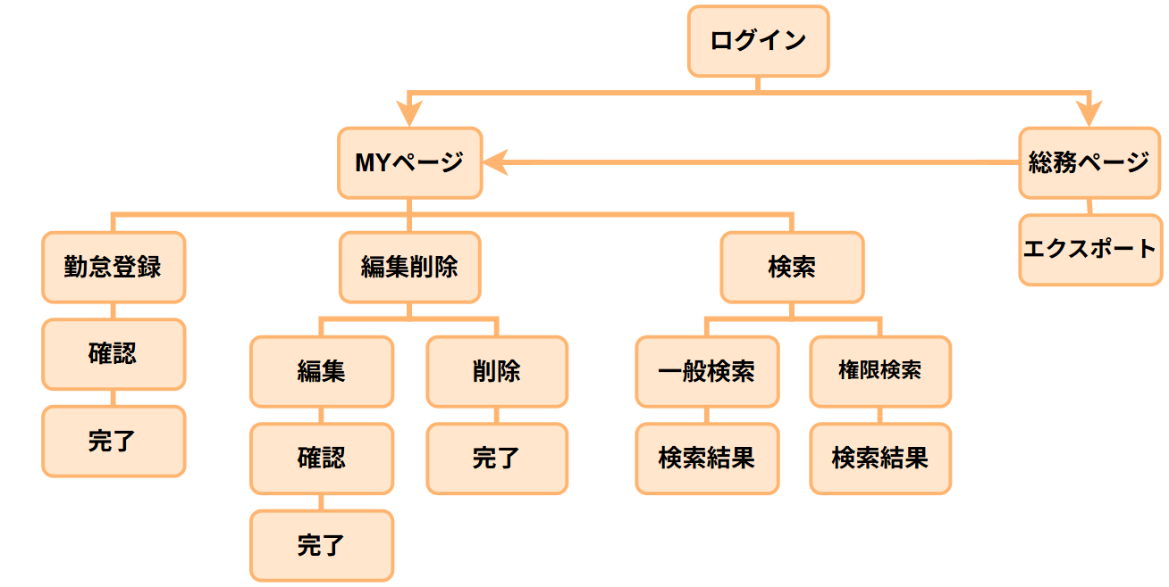
開発したシステム
Notes:
今回私たちが開発したシステムはこのようになっています。
自身の社員番号とパスワードでログインが成功すると、MYページと総務ページに遷移できるボタンがある画面に遷移します。
総務権限がある方のみ総務ページに行くことができ、それ以外の方はMYページボタンを押すことができます。
MYページでは勤怠登録、編集削除、勤怠の検索をするボタンがあり、そこから各画面に遷移することができます。

Slide 7



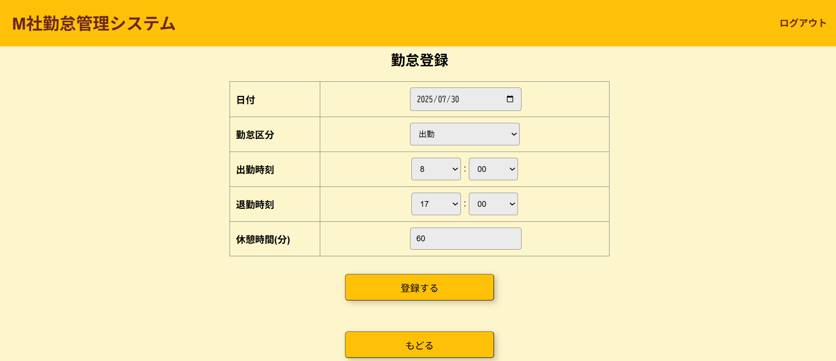
勤怠登録機能(入力)
勤怠登録
日付 | 2025/07/30
勤怠区分 | 出勤
出勤時刻 | 8 : 00
退勤時刻 | 17 : 00
休憩時間(分) | 60
登録する
Notes:
勤怠登録機能では、長期出張している社員は帰社後にまとめて起票するケースが多くあるとのことでしたので、日付を選択しまとめて勤怠を登録することが可能です。
その日の正しい勤怠を入力し登録するボタンを押すと

Slide 8

勤怠登録機能(データベース)
社員番号 | パスワード | 名前 | 上長権限
000001 | ******** | 山田太郎 | あり
000002 | ******** | 鈴木花子 | あり
000003 | ******** | 佐藤次郎 | なし
000004 | ******** | 田中三郎 | あり
社員番号 | 年月日 | 勤怠区分 | 出勤 時 | 出勤 分 | 退勤 時 | 退勤 分 | 休憩
000001 | 2025/7/30 | 出勤 | 9 | 0 | 17 | 0 | 60
000002 | 2025/7/30 | 出勤 | 9 | 0 | 17 | 0 | 60
000003 | 2025/7/30 | 年休 | 0 | 0 | 0 | 0 | 0
000004 | 2025/7/30 | 出勤 | 9 | 0 | 17 | 0 | 60
Notes:
データベースには誰が何日に出勤したのか、年休をとったのかなどの勤務実績のデータが格納されます。

Slide 9
エクスポート
<CSVファイル>
社員コード , 年月 , 始業時分 , 終業時分 , 労働時間 , 休憩時間 , 超過時間
000001, 2025-7, 9,0, 17,0, 420, 60, 0
000001, 2025-7, 9,0, 17,0, 420, 60, 0
000001, 2025-7, 9,0, 17,0, 420, 60, 0
000001, 2025-7, 8,0, 19,0, 600, 60, 180
Notes:
毎月の1日から月末日までの勤務実績のデータをデータベースからCSVファイル形式でエクスポートすることができるため、今後システム化する際には、そのCSVファイルを給与計算システムにインポートすることで、勤務管理業務を効率化することが可能となります。

Slide 10



工夫した点
〇勤怠登録や編集でのエラー表示
・勤怠登録や編集の際に、勤怠ルールに乗っ取っていない登録は出来ないようにする
例）平日には振出できない
4時間以上の勤務では休憩時間60分以上必須 など
〇画面レイアウト
・画面遷移が分かりやすく使いやすいレイアウトでかわいく統一感のある画面に！
〇将来を考えたデータベース設計
・将来、部や課が増える事を想定したデータベース設計
Notes:
続いて工夫した点を３つ紹介します。

Slide 11



システムを導入する事へのM社様のメリット
現状
システム導入
💡自動入力ができるため手作業の負担を軽減 し、総務部門の業務量を削減
💡入力ミスを未然に防ぐ事が出来るため、
手戻りを防ぐことができる
手作業による総務部の業務負荷の増加
入力ミスによる手戻り
総務部門の業務負荷が削減

Slide 12
デモ

Slide 13
システムの改善・機能追加
〇年休振休の残日数の表示・登録機能との切り離し
・データベースの残日数が0日なるまでエラーメッセージが表示されない
・本来入力する必要のない項目（勤務開始時間など）が減らせる
〇社員情報・会社休日・部署の新規登録機能
・SQLで登録する必要があり、利便性が低い
〇代行登録機能
・出張など社外に居る人の勤怠登録・編集・削除を可能とする
Notes:
本スライドは、このシステムの現状から運用する上で追加する必要がある機能を上げています。
3点あります。
一つ目は、年休振休の残日数の表示・登録機能との切り離しです。
現状は、勤怠登録する際に勤怠区分で年休・振休を選択して登録する仕様になっていますが本システムのマイページにボタンを追加して登録出来るようにすることで入力ミスによる編集機会の減少や入力項目の削減ができ、また残日数を表示することで残日数を確認する作業が削減出来ると思います。
二つ目は、社員情報・会社休日・部署の新規登録機能です。
今回はデモンストレーションということもありこちらでSQLを書いてデータベースの構築を行っていますが今後の運用を考慮するとSQLではなく、入力フォーム経由での登録機能を追加が必要だと思いました。
三つ目は、代行登録機能です。
すぐに登録することが難しい人が他の人に依頼して登録機能となります。この機能により、登録忘れなどの対策になると考えています。

Slide 14

M社様への提案（勤怠データの承認機能の搭載）
社員番号 | 年月日 | 勤怠区分 | 出勤時 | 出勤分 | 退勤時 | 退勤分 | 休憩
000001 | 2025-07-07 | 年休 | 9 | 0 | 17 | 0 | 60
後日、勤怠区分を年休から出勤へ変更可能
社員番号 | 年月日 | 勤怠区分 | 出勤時 | 出勤分 | 退勤時 | 退勤分 | 休憩
000001 | 2025-07-07 | 出勤 | 9 | 0 | 17 | 0 | 60
年休・振休の残日数が減らない、運用方法の相談が必要！！
搭載例 承認済状態では編集不可
社員番号 | 年月日 | 勤怠区分 | 出勤時 | 出勤分 | 退勤時 | 退勤分 | 休憩 | 承認
000001 | 2025-07-07 | 年休 | 9 | 0 | 17 | 0 | 60 | 済
Notes:
次は、手作業から本システムに切り替えることによって発生する弊害に対する運用方法の提案となります。
一つ目が勤怠データの承認機能の搭載です。
現状の手作業をもとに作成したシステムの場合、年休・振休で申請した勤怠データを後日出勤に変更することが可能で残日数がもとに戻り残日数が減らない状態です。
そのため、悪用される恐れがあります。
この対策として、勤怠データごとに承認機能を付けることで承認済みの勤怠データは編集できなようにし、編集するためには承認担当者にメールなどで変更理由を申請し承認を外して貰ってから編集していただくことで悪用が防げると考えております。
しかし、この機能を搭載することで承認担当者が必要となるため要相談だと考えております。

Slide 15


M社様への提案（勤怠データの登録・編集期限）
現
状
月末締め
給料計算
給料支払日
・給与計算をするために編集期限の設置
・月末のデータの編集やまとめて登録する社員への対応
→期限以降の編集に関しての運用方法の相談
月末締め
期限日
給料計算
給料支払日
Notes:
なし

Slide 16

以上で提案を終わります

